Slide 1
Облачная информационная система обучения студентов
Студенты каф. АСУ гр. 434-1:
Богомолов Ю.А.
Бодрухин А.А.
Руководитель:
д.т.н., профессор Катаев М.Ю.

Slide 2
Цели системы
Обучать студентов с помощью интересного учебного материала в интерактивной форме
Позволять преподавателям создавать разнообразный учебный материал
Снизить нагрузку на преподавателей, автоматизировав работу по проверке решений

Slide 3
Концепция: структура системы
Веб-сайт
Базы данных
Серверное ПО
Учебные материалы
Приложения

Slide 4
Концепция: веб-сайт, базы данных и серверное ПО
Веб-сайт:
  Обеспечивает взаимодействие пользователей и системы
Базы данных:
  Глобальная БД хранит данные о пользователях, приложениях и других сущностях системы
  Локальные БД могут использоваться приложениями в своих целях
Серверное ПО:
  Обеспечивает взаимодействие различных приложений
  Предоставляет доступ к системам контроля версий

Slide 5
Концепция: учебные материалы
Составляются преподавателями
Изучаются/решаются студентами
Отображаются с помощью приложений клиентской стороны

Slide 6
Концепция: приложения
Создаются разработчиками
Могут объединяться в системы приложений
Приложения на стороне клиента
  HTML + CSS + JavaScript
  Необходимы для взаимодействия пользователей и систем приложений
Приложения на стороне сервера
  C++, Python, Java и др.
  Осуществляют обработку каких-либо данных других приложений

Slide 7
Приложения: примеры
Компиляторы/интерпретаторы
Программа для проверки программы студента на тестах
Программа для проверки результатов тестирования студента
Скрипты для отображения интерактивного лекционного материала на странице
Нейросеть для распознавания рукописного текста

Slide 8
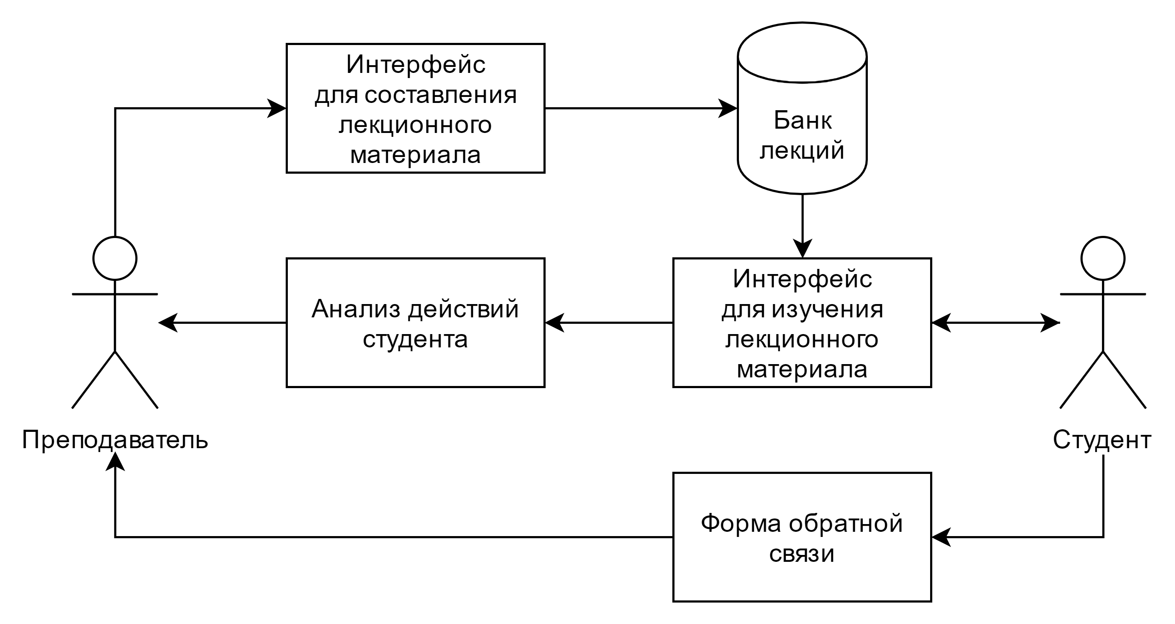
Приложения: лекционный материал

Slide 9
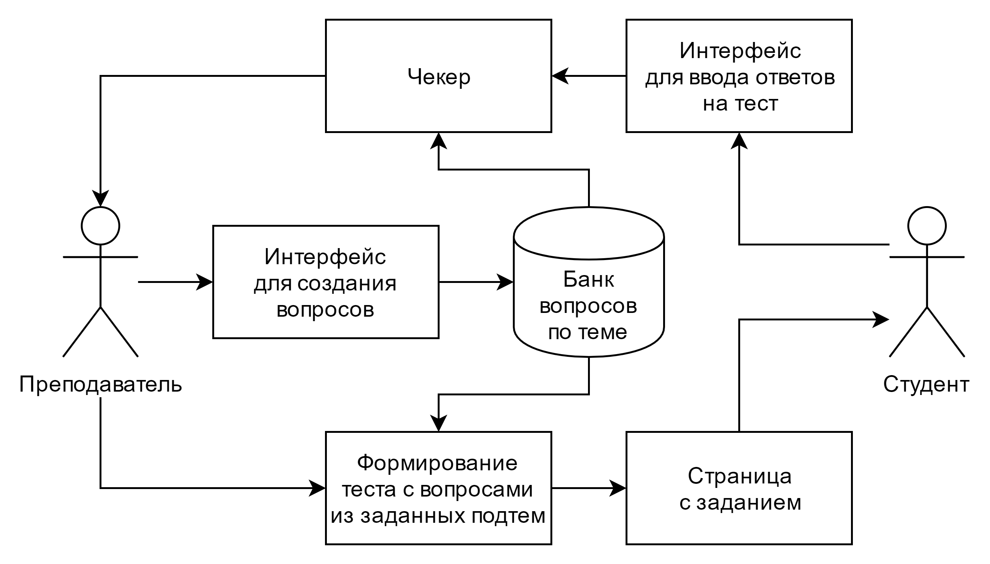
Приложения: тест

Slide 10
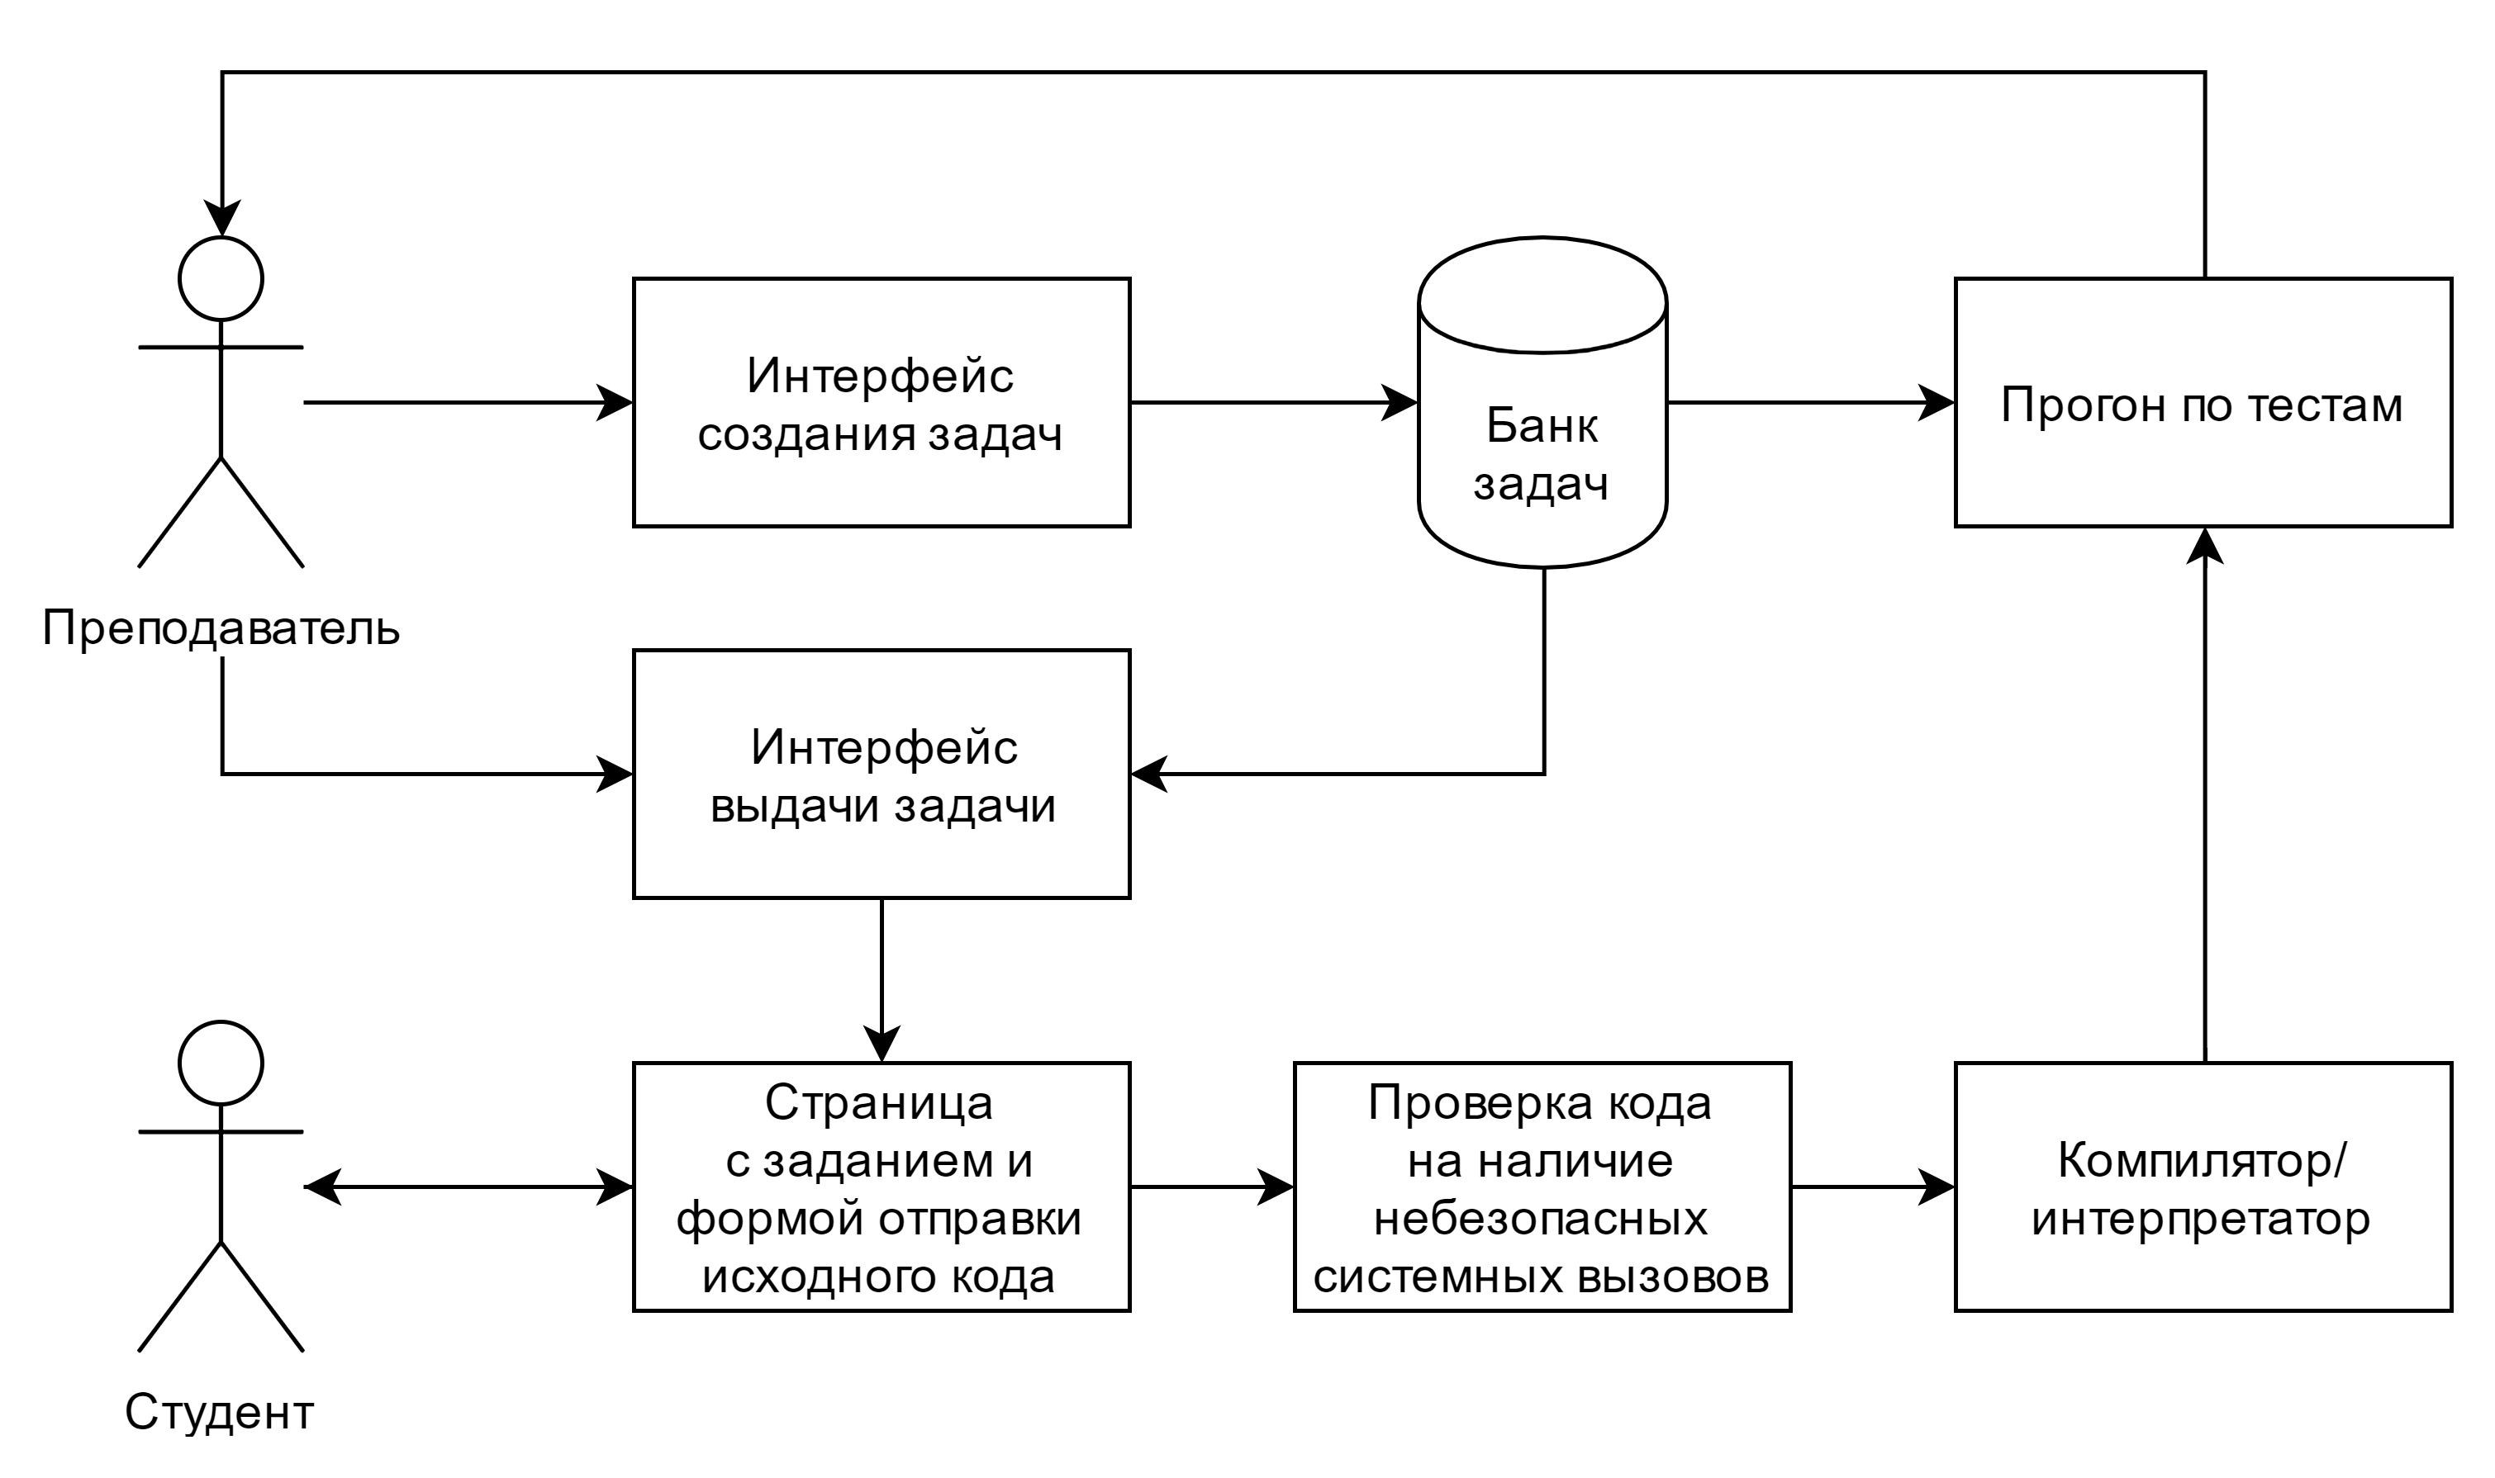
Приложения: задача спортивного программирования

Slide 11
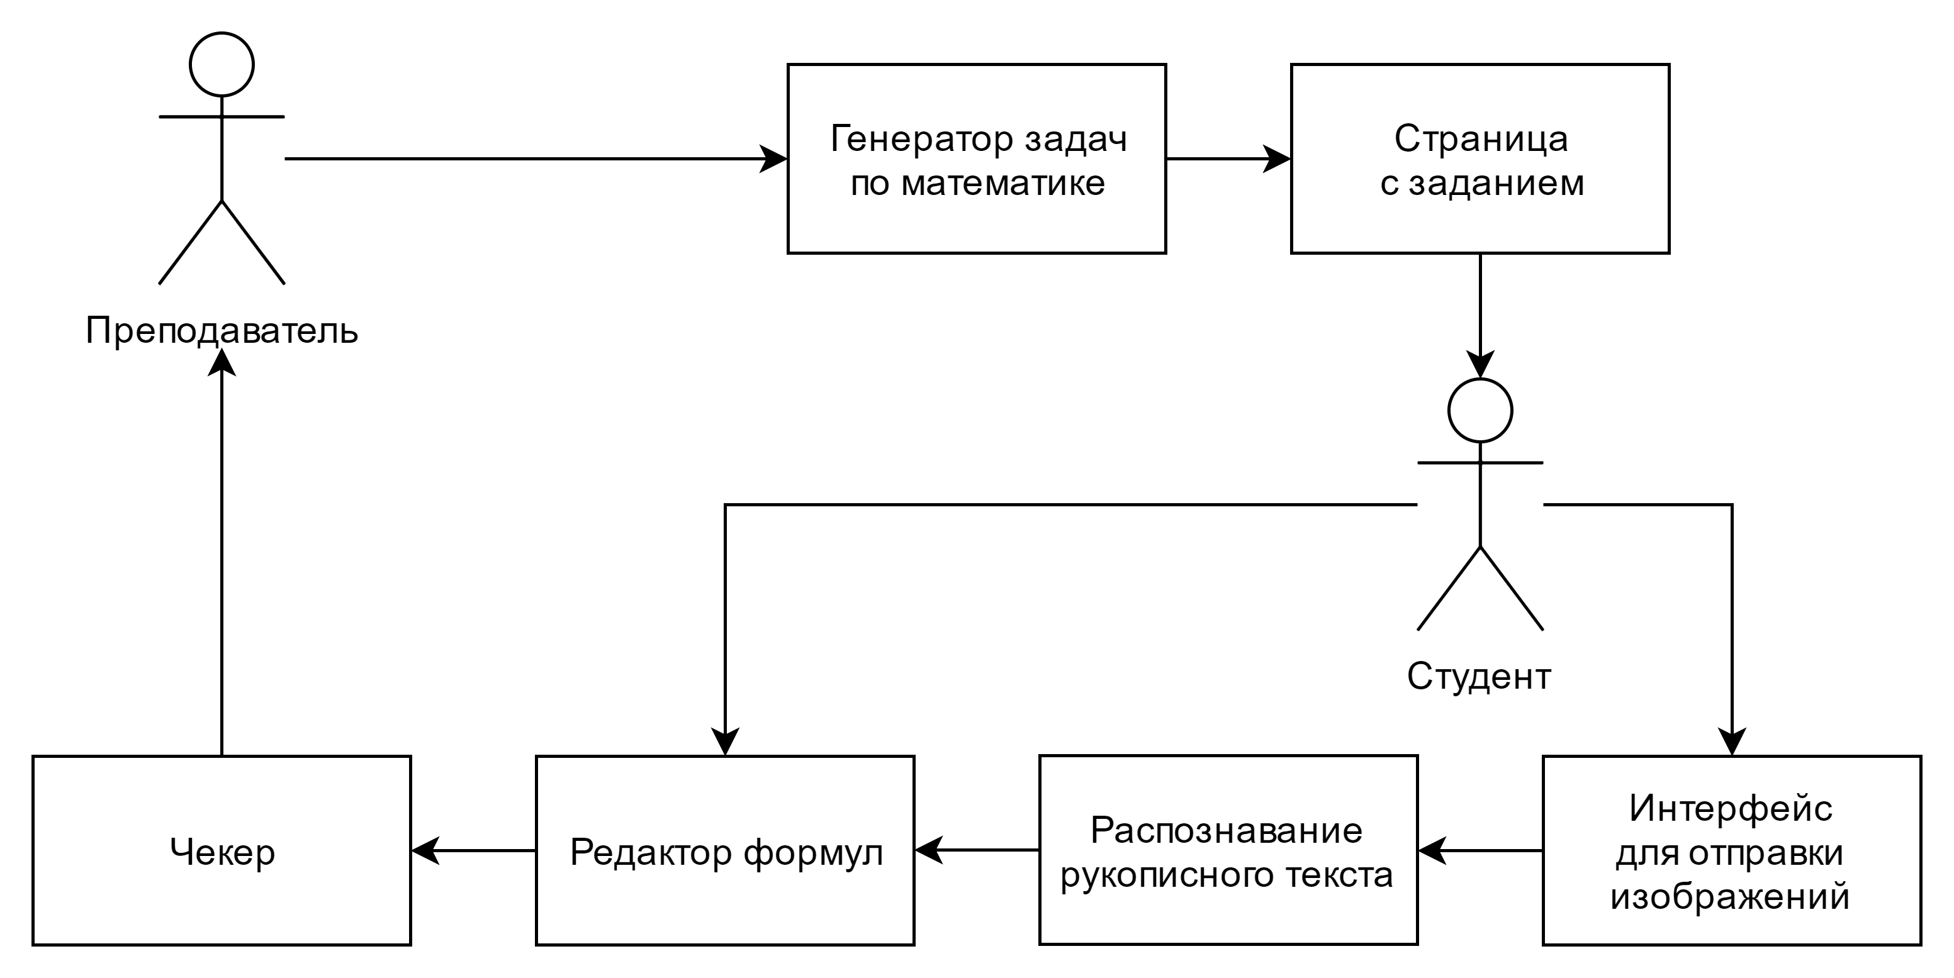
Приложения: задачи по математике

Slide 12
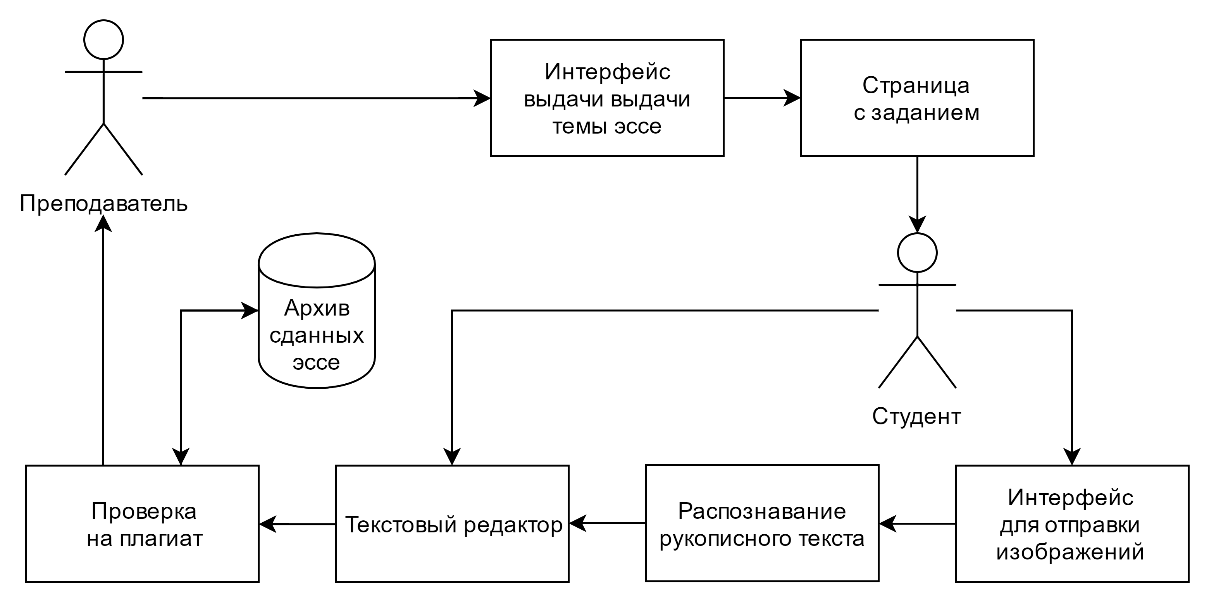
Приложения: эссе по литературе

Slide 13
Текущая разработка
Веб-сайт
  Python 3
  Django
  Bootstrap 4
База данных
  PostgreSQL

Slide 14
Спасибо за внимание!

